Slide 1
Порядок работы с пакетами, содержащими экзаменационные материалы

Slide 2
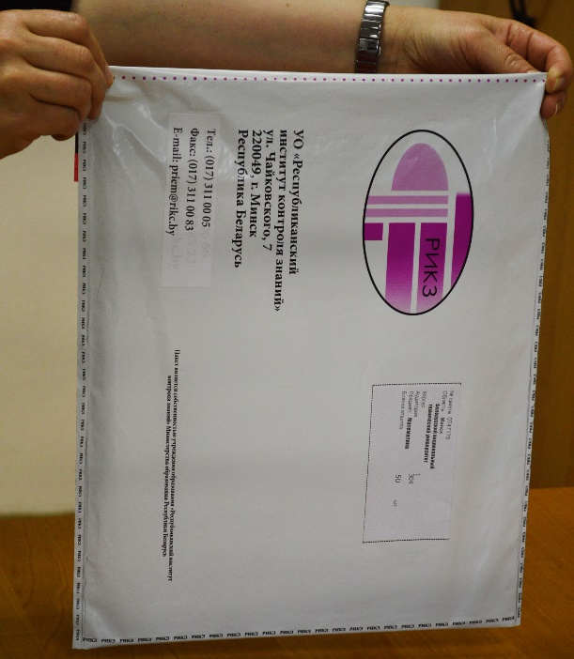
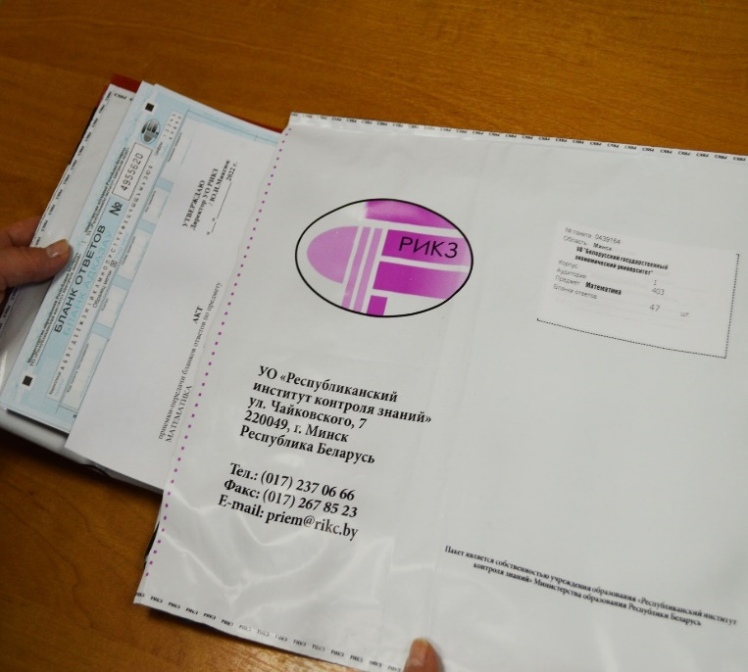
Вскрытие пакетов с экзаменационными материалами в аудитории
Пакеты с экзаменационными материалами вскрываются в аудитории
ответственным педагогическим работником.
Извлеките содержимое из пакета
и пересчитайте экзаменационные материалы, вложенные в него.
Сверьте их количество с количеством, указанным на сопроводительном ярлыке.
В пакете также должны находиться дополнительные пакеты,
предназначенные для возврата экзаменационных материалов в РИКЗ.
Шаг 1
Шаг 2
Шаг 3
Проверьте целостность пакета и убедитесь,
что клейкая полоса клапана
с обратной стороны пакета
не имеет признаков вскрытия.
Поднимите пакет вертикально,
встряхните его,
чтобы содержимое переместилось
в нижнюю часть пакета.
Разрежьте пакет ножницами по линии сгиба (отреза),
как показано на фото:
- сделайте небольшой надрез;
- убедитесь, что содержимое пакета
не попадает на линию среза;
- разрежьте пакет до конца.
Не пытайтесь вскрыть пакет
путем отрывания клейкой ленты!

Slide 3
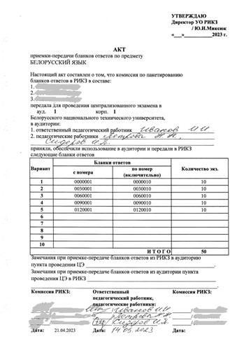
Пример оформления акта приемки-передачи бланков ответов (Приложение 21 к Инструкции)
Акт приемки-передачи извлекается из пакета с бланками ответов, полученном из РИКЗ

Slide 4
Педагогические работники в аудиториях
по истечении времени на выполнение экзаменационной работы принимают от участников ЦЭ использованные экзаменационные материалы;
пересчитывают и запечатывают в соответствующий пакет заполненные участниками ЦЭ бланки ответов вместе с подписанным актом приемки-передачи бланков ответов;
пересчитывают и запечатывают в соответствующий пакет погашенные бланки ответов;
пересчитывают и запечатывают в соответствующий пакет использованные экзаменационные работы;
передают организационной комиссии все пакеты (в том числе пакет с запечатанными в начале экзамена невыданными экзаменационными работами), протокол проведения ЦЭ в аудитории и рабочие записи участников ЦЭ;
незамедлительно сообщают председателю организационной комиссии о недостаче экзаменационного материала.
Вынос незапечатанных пакетов с экзаменационными материалами из аудитории запрещен!

Slide 5
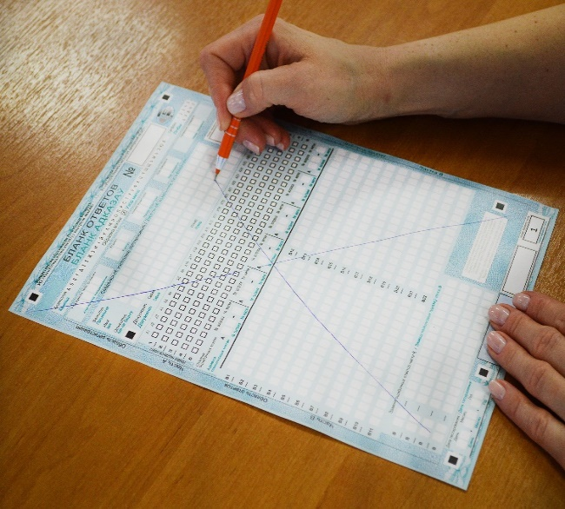
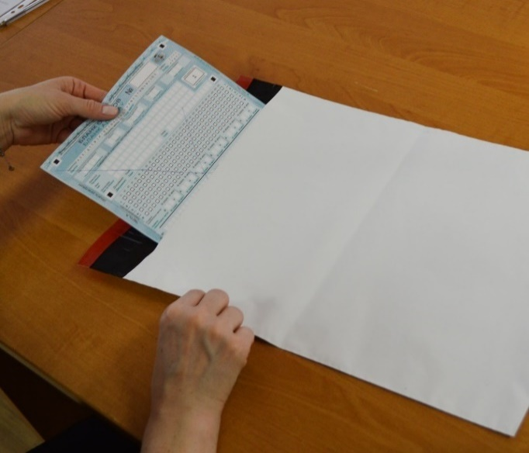
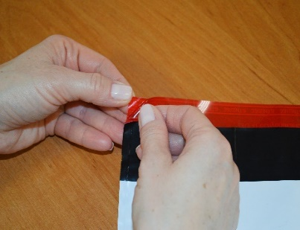
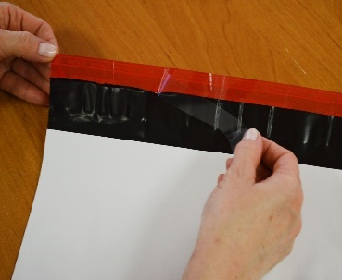
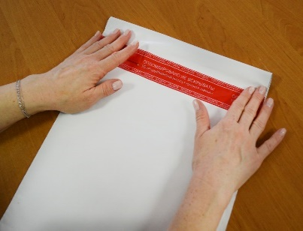
Погашение и упаковка
неиспользованных экзаменационных материалов
Шаг 1
Шаг 2
Шаг 3
Невыданные бланки ответов
погасите путем перечеркивания
по диагоналям.
Невыданные экзаменационные работы
погашать не требуется.
Аккуратно снимите защитную ленту,
как показано на рисунках,
начиная с наружного угла клейкой полосы.
Перегните клапан по линии сгиба (отреза) и заклейте пакет.
Пересчитайте и вложите невыданные
экзаменационные работы в соответствующий пакет.
Запечатайте его сразу после начала отсчета
времени на выполнение работы.
Поместите погашенные бланки ответов
в соответствующий пакет.
Пакет запечатывается ПО ОКОНЧАНИИ ЦЭ.

Slide 6
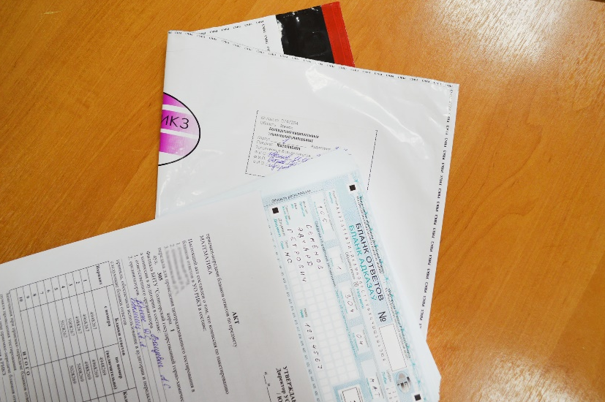
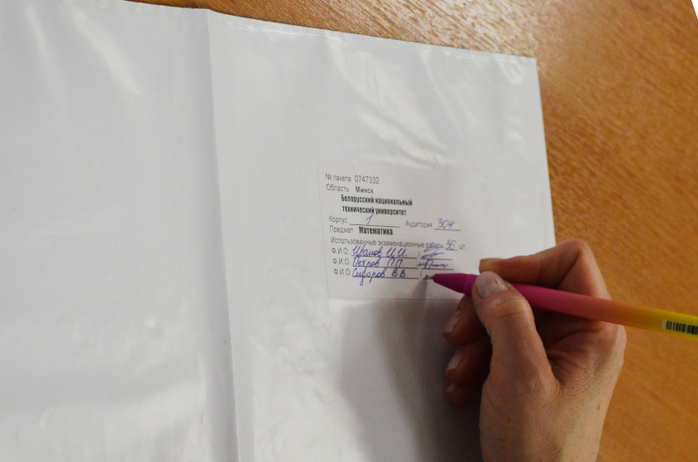
Упаковка использованных экзаменационных работ и заполненных
бланков ответов (по окончании проведения экзамена в аудитории)
Шаг 1
Шаг 2
Шаг 3
Пересчитайте и поместите бланки ответов
участников ЦЭ вместе с подписанным
актом приемки-передачи в пакет
«Заполненные бланки ответов».
Пересчитайте и поместите
использованные экзаменационные работы
в соответствующий пакет.
Аккуратно снимите защитную ленту,
как показано на рисунках,
начиная с наружного угла клейкой полосы.
Перегните клапан по линии сгиба (отреза) и заклейте пакет.
Ответственный педагогический работник заполняет сопроводительные ярлыки (наклейки) на пакетах:
- записывает корпус и аудиторию;
- указывает количество экзаменационных материалов в пакете;
- вносит ФИО педработников;
- педработники ставят подписи.

Slide 7
СПАСИБО ЗА ВНИМАНИЕ!
Республика Беларусь,
УО «Республиканский институт контроля знаний»
220049, г. Минск, ул. Чайковского 7, телефон: (017) 311-00-05, факс: (017) 311-00-82,
priem@rikc.by

